Slide 1
¿CÓmO podemOS saber lAs cosAs que pasAN en CUALQUIER PARTE DEL MUNDO?

Slide 2
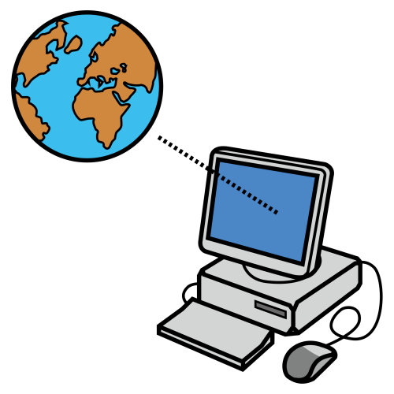
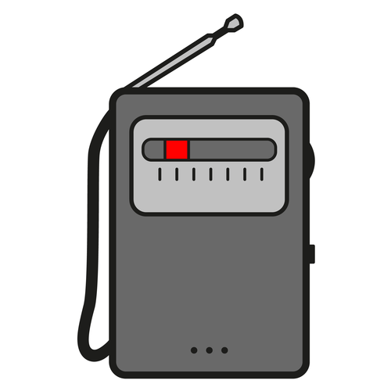
GRACIAS A LOS
MEDIOS DE COMUNIACIÓN
EL DIARIO
LA TELEVISIÓN
INTERNET
LA RÁDIO

Slide 3
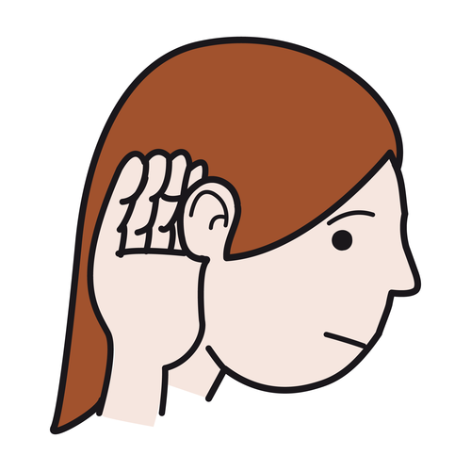
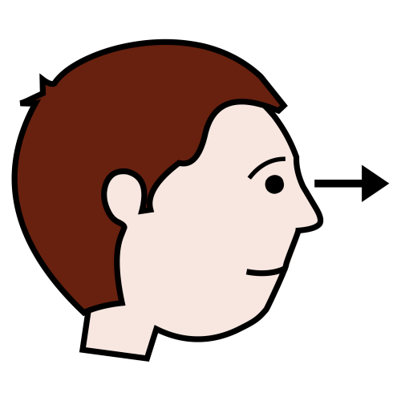
HAY MEDIOS DE COMUNICACIÓN QUE
SE ESCUCHAN.
SE VEN Y SE ESCUCHAN.
SE VEN, SE ESCUCHAN Y TAMBIEN SE PUEDEN LEER
SE VEN Y SE LEEN .

Slide 4
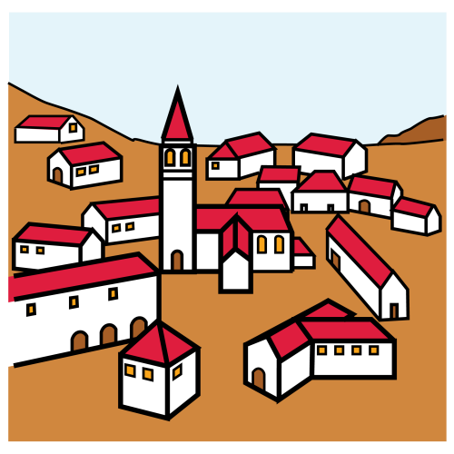
LOS MEDIOS DE COMUNICACIÓN EXPLICAN COSAS QUE PASAN EN LOS PUEBLOS, CIUDADES, PAISES Y LUGARES DEL MUNDO.
CIUDADES
PUEBLOS

